Slide 1
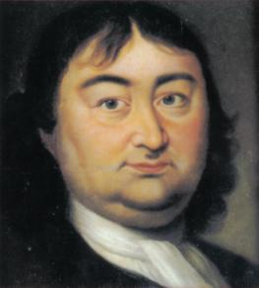
Великие
путешественники
Витус
Беринг

Slide 2
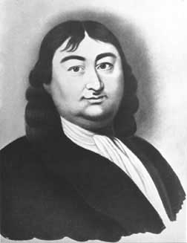
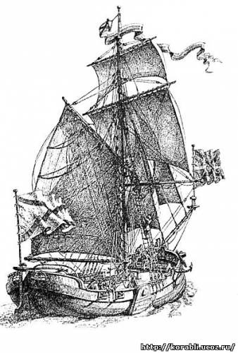
«Судно «Святой Гавриил»
Великий Петр I приветствовал дела, которые приносили мировую известность государству Российскому, и поэтому легко согласился на организацию экспедиции, предложенную голландскими учеными. Экспедицию, которая состояла из 100 человек, возглавил капитан 1 ранга Витус Беринг. Группе надлежало прибыть в район Камчатки, соорудить судно под названием «Святой Гавриил», достигнуть берегов Северной Америки и оставить о своем пребывании там память.

Slide 3
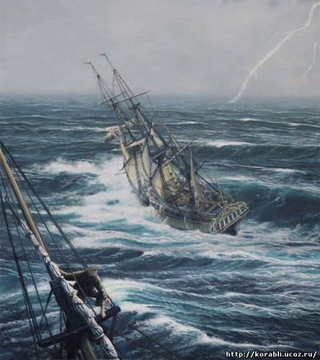
Началась она в январе 1725 года, а спустя два года 30 июля 1727 года экспедиция добралась через всю Сибирь до поселка Охотск, где и началась постройка судна. Через два месяца группа людей, взяв необходимый провиант, отправилась на Камчатку. Добравшись до нужного места и пополнив провиант 13 июля 1728 года, путешественники вышли из устья реки Камчатка в открытое море и взяли курс на север. Через месяц морского плавания Витус Беринг с соратниками, наконец, достигли незнакомой широты, а убедившись, что берег не простирался к западу, сочли свою миссию выполненной и вернулись назад. В 1728 года Витус Беринг с полуострова Камчатка отправился в Петербург с докладом о проделанном путешествии. Адмиралтейская коллегия с уважением отнеслась к открытиям Витуса Беринга, но из-за трудностей сложившиеся на пути путешественников постановила 28 декабря 1732 года о назначении второй камчатской экспедиции. Ее целью было исследование Северного Ледовитого океана в районе пролива между материками, а также берегов Северной Америки.

Slide 4
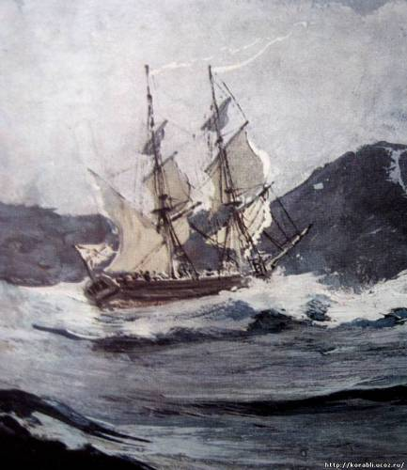
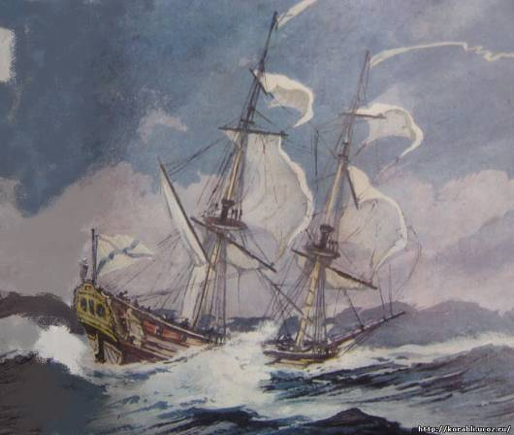
пакетбот «Святой Павел»
пакетбот «Святой Пётр»
С весны 1735 по июнь 1740 года в том же поселке Охотск были построены два судна - пакетботы «Святой Пётр» и «Святой Павел». Беринг находился на флагманском корабле «Святой Пётр». Другим судном командовал его соратник и мореплаватель Алексей Чириков.

Slide 5
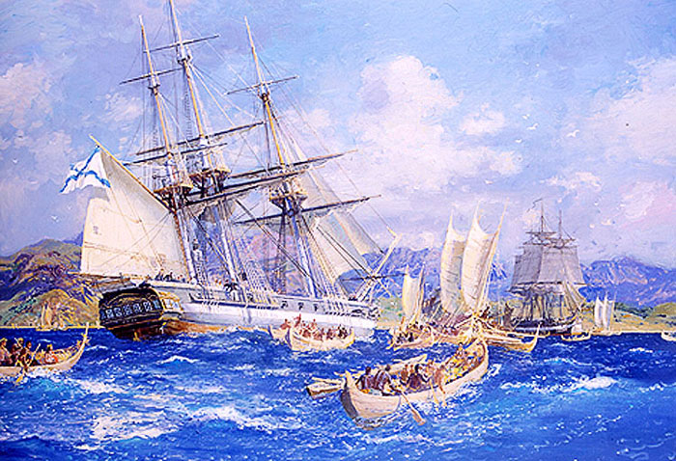
Обогнув Камчатку, экспедиция в октябре 1740 года достигла Авачинской губы и остановилась на зимовку в бухте, которую Витус Беринг назвал Петропавловской в честь двух кораблей.

Slide 6
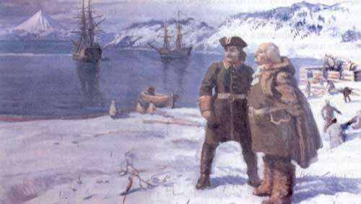
4 июня 1741 года направились на юго-восток искать Американский материк. Попав в густой туман, мореплаватели потеряли друг друга и дальнейшее плавание совершали самостоятельно.

Slide 7
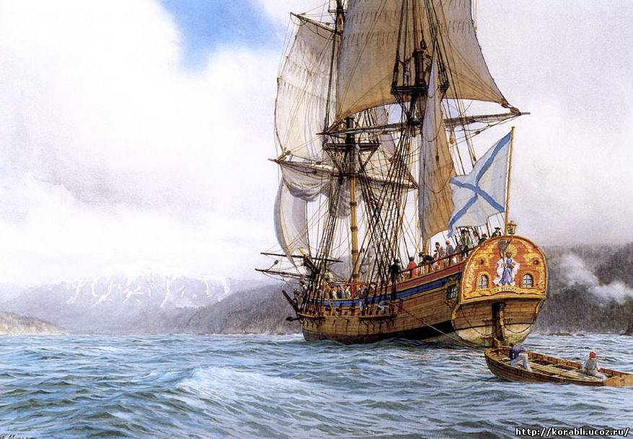
Пытаясь найти «Землю Гаммы» (так в те времена называли Америку), Витус Беринг проследовал на юг и вскоре достиг берегов земли. Через пять дней он открыл остров, получивший имя Святого Ильи.

Slide 8
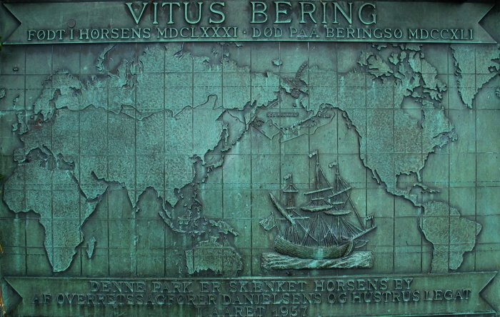
26 июля с корабля был замечен остров Кадьяк, а 2 августа был обнаружен Туманный остров (сегодняшнее его название Чириков). В последующие дни участниками экспедиции были открыты Евдокеевские острова и обнаружены берега Камчатки. Суровые условия плавания, скудность и однообразие в пище, недостаток воды вызвали на судне заболевание цингой. Поэтому Витус Беринг решил укрыться от разбушевавшихся штормов и пополнить запасы воды.

Slide 9
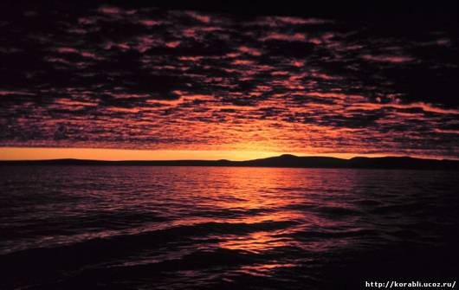
Берингов пролив
Продолжая плавание, Беринг открыл еще несколько островов: Святого Иоанна (Ахта), Святого Маркиана (Кыска), Святого Стефана (Булдырь). Запасы воды и продовольствия подходили к концу, смертельные болезни забирали одного моряка за другого. Заметив, остров Витус Беринг направил пакетбот к нему. Вследствие бедственного положения судно выбросило на песчаную отмель, и экипаж сошел на берег.

Slide 10
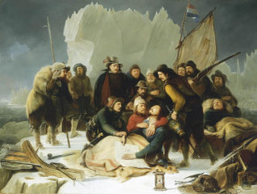

Slide 11
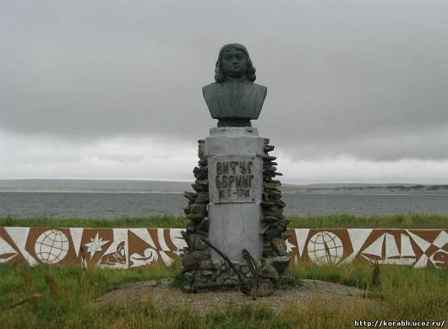
Проведя тяжелую зиму на острове, на котором в муках умер Витус Беринг, 8 декабря 1741 года оставшиеся в живых члены экипажа соорудили из останков пакетбота, небольшое судно 27 августа 1742 года вернулись на Камчатку. Остров, на котором был похоронен великий мореплаватель, путешественники назвали Беринговым.

Slide 12
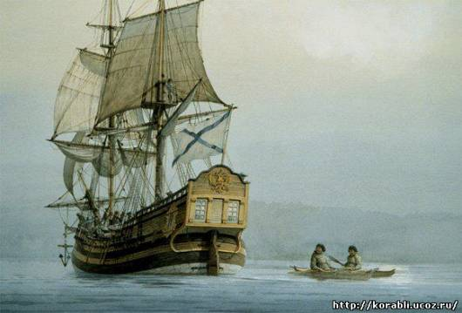
Они же поведали всему миру о
своем трудном путешествии.
Материалы экспедиции были
полностью учтены в 1746 году
при составлении «Карты
Российской Империи, северных
и восточных берегов, прилежа-
щих к Северному Ледовитому
океану и найденных западных
американских берегов».
За этот срок экспедиции
Впервые в мире была
произведено нанесение на
карту западное побережье
моря, которое впоследствии
было названо именем Беринга.

Slide 13
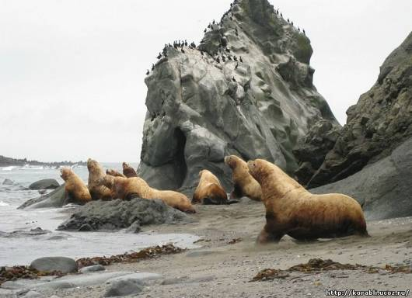
Он также совершил открытие северо-восточное побережье Азии, а картой составленной им, позднее пользовались некоторые западноевропейские картографы. Дело великого мореплавателя было продолжено и по его следам устремились к открытым землям российские ремесленники и купцы.

Slide 14
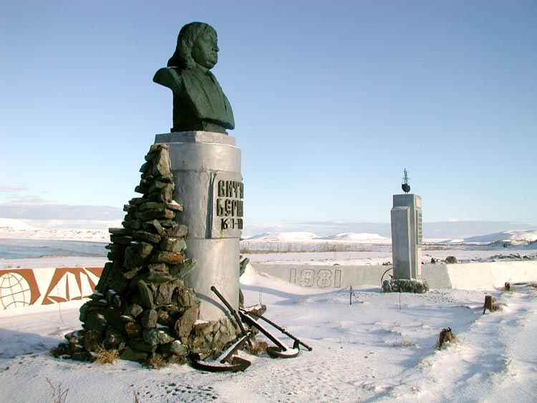
Памятник Витусу Берингу в с. Никольском на Командорских островах

Slide 15
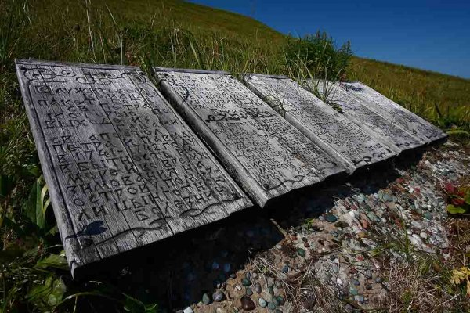
Памятные доски с именами моряков из команды Витуса Беринга

Slide 16
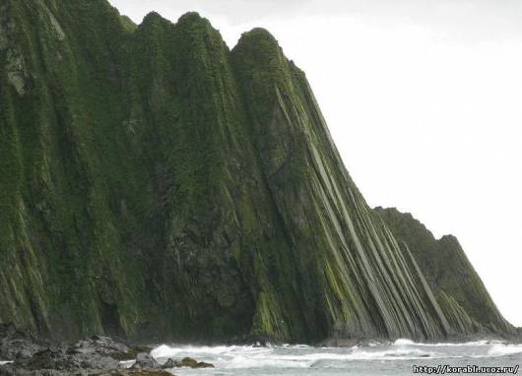
Побережье
острова Беринга

Slide 17
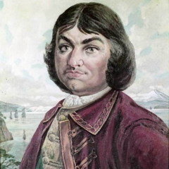
Кроссворд

Slide 18
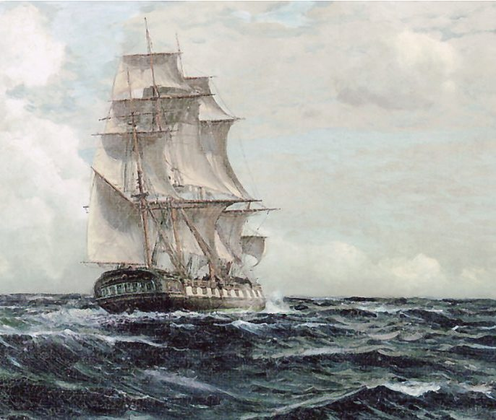
А м е р и к а
В и т у с
С и б и р ь
П ё т р
Ч и р и к о в
Л а п т е в ы х
Ч е л ю с к и н
Б е р и н г
М а р и я

Slide 19
Источники:
http://ru.wikipedia.org/wiki/Беринг,_Витус_Ионассен
http://www.calend.ru/person/5537/
http://www.youtube.com/watch?v=aP6wPA6rDVk
http://www.kamchatsky-krai.ru/lichnosti/biografii/bering.htm
http://beringisland.ru/history/peoples/bering.shtm
http://www.vokrugsveta.ru/encyclopedia/index.php?title=%D0%91%D0%B5%D1%80%D0%B8%D0%BD%D0%B3%2C_%D0%92%D0%B8%D1%82%D1%83%D1%81

Slide 20
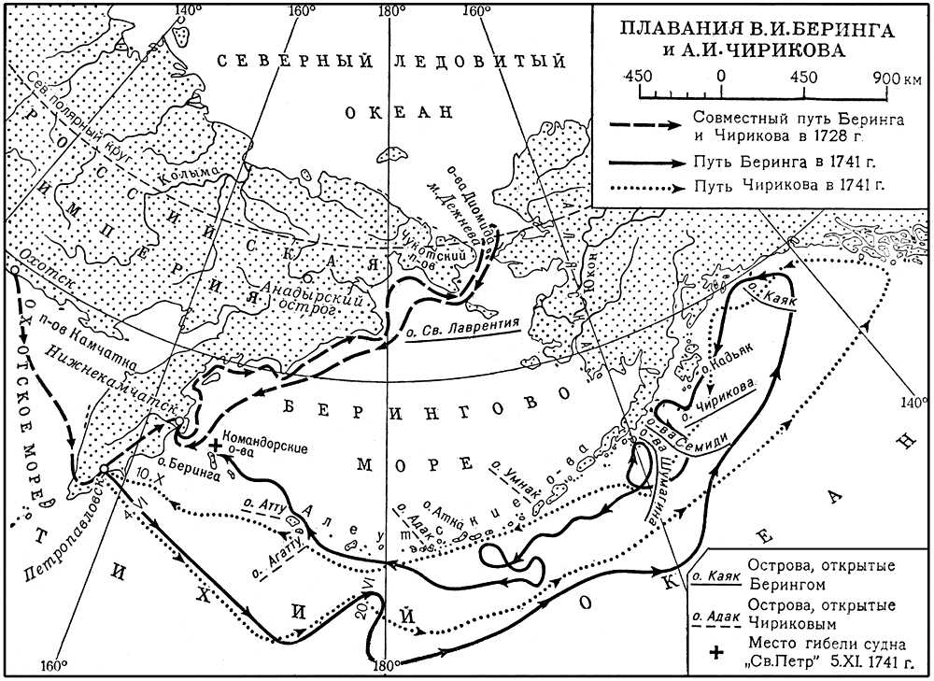
БЛАГОДАРЮ ЗА ВНИМАНИЕ !

